Slide 1
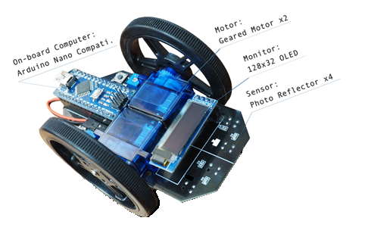


DMCリモートロボコン ＃１ ライントレース 環境セットアップ手順書
Arduino言語(スケッチ 第1版)
【問い合せ先】
デンソー技術会ＤＭＣ幹事会リーダー 岡本 強
tsuyoshi.okamoto.j8k@jp.denso.com

Slide 2
■もくじ
１. 準備 ①Arduino IDEのインストール方法（Win, MAC） ②USBドライバの入れ方【Win10のみ】 ③PCとマイコンボード（Arduino） の接続方法【マイコンボード接続の度に設定必要】
④マイコンボード（Arduino） 用設定【最初のみ】
⑤拡張ライブラリの入れ方【最初のみ】 ⑥Blink（LED点滅）サンプルプログラムの開き方
⑦Blinkプログラムの実行方法
⑧Lチカの確認と早くする・遅くするのプログラム変更方法
⑨ﾌﾟﾛｸﾞﾗﾑ保存の方法
２．それ以上の事をやる時 参考に見るサイトの案内 ⑩ロボットハードについて
・ロボットの部品配置
・スケッチのピン記述例 ⑪ソフトについて（プログラムはスケッチと言う
・コマンド表 ・他 ⑫コンパイルエラー時の対応 ・IDE下のｴﾗｰの文字をコピーして ググれば出てくる
⑬IDEシリアルモニタの使い方 ⑭購入先 ｱﾏｿﾞﾝ・秋月・スイッチサイエンス・アイテンドー等

Slide 3
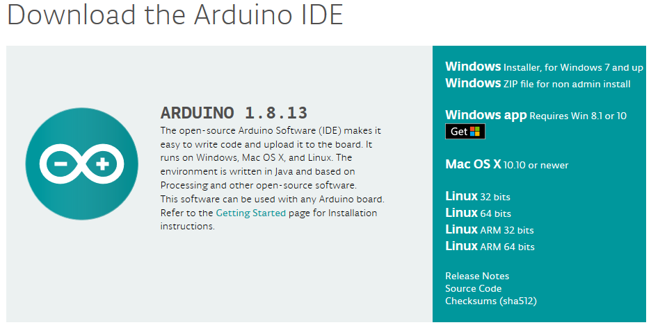
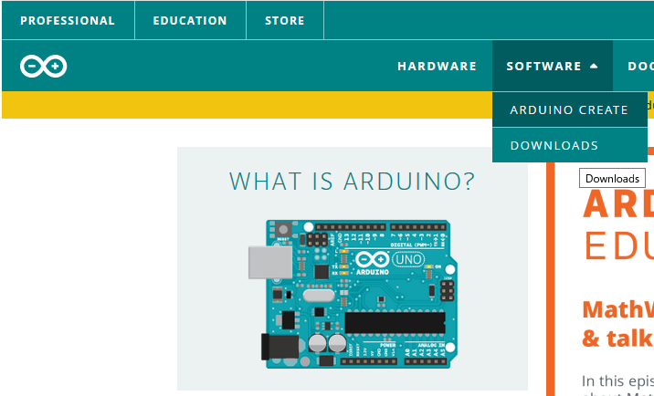

1. 準備
①Arduino IDEのインストール方法（Win, MAC）
・公式サイト
https://www.arduino.cc/
Win10 PC の場合
MAC の場合
※DMCにMACの確認環境がないため、トラブルのサポートは難しいです。できるだけWin環境をお勧めします
ダウンロードしたインストーラ を起動して、インストールを開始します。
インストール途中に、
アクセス権制御ダイアログ
Windowsファイアウォール
USBドライバなどのインストール
といったダイアログが表示されるので、確認の上許可をしてインストールを進めてください。
注）Win10のバージョンやDefenderや個別導入セキュリティソフトの設定によりいろいろなメッセージが出ます。
迷ったら、DMC提供のロボコン用Slackに発生状況と画面の写真をUPして、詳しい人からアドバイスをもらうのも手です。
※Arduino IDEのインストール方法については、必要に応じ以下のURLも参照ください。
Getting Started > Install the Arduino Software (IDE) on Windows PCs https://www.arduino.cc/en/Guide/Windows

Slide 4
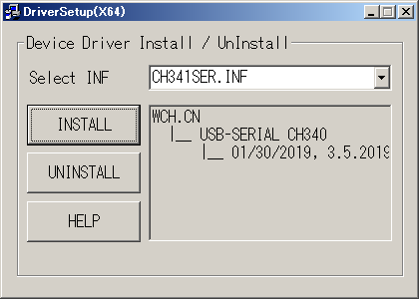
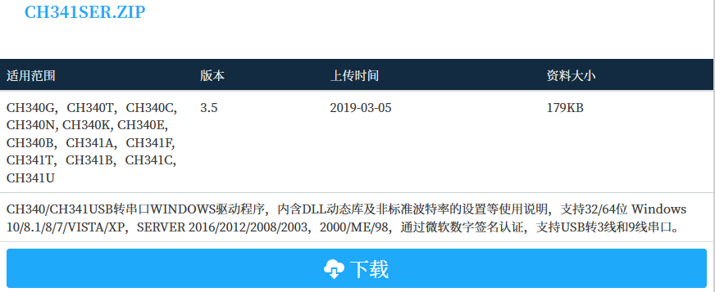
1. 準備
②USBドライバの入れ方【Win10のみ】
ドライバ
このArduino nanoですが、プラグアンドプレイになっていません。 ドライバを自分でインストールしなければなりません。
そのドライバは、ココからダウンロードできます。
サイトは中国語になっていますが、googleが自動で翻訳してくれるため、特に分からないことはありません。
で、ダウンロードしてきた圧縮ファイルを解凍、SETUPを実行すると、「DriverSetup(X64)」というツールが起動します。 ここで、そのまま「INSTALL」を実行、「完了」の旨の画面が表示されれば、それで完了です。
http://www.wch.cn/download/CH341SER_ZIP.html

Slide 5

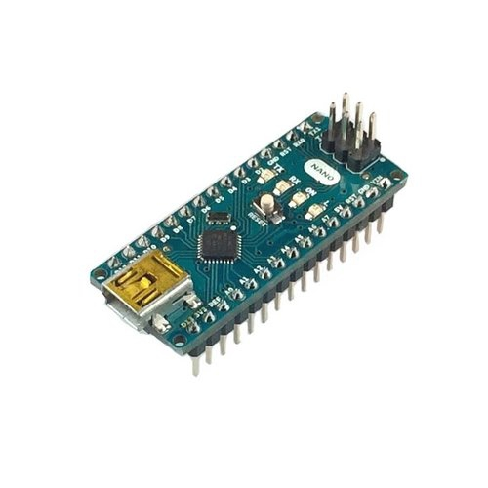
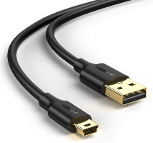
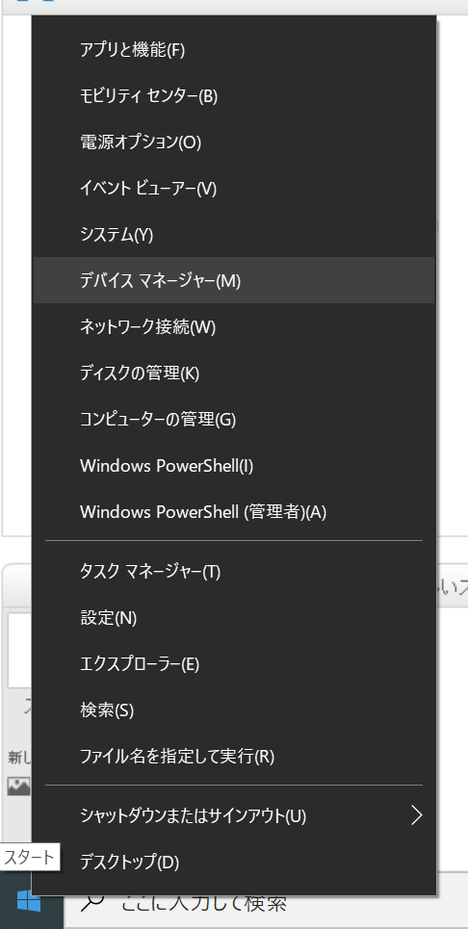
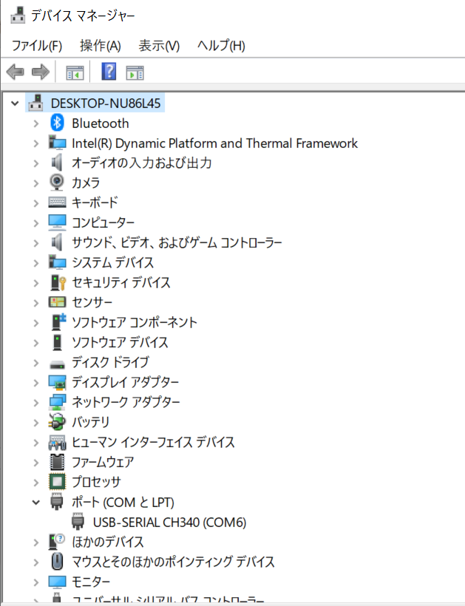
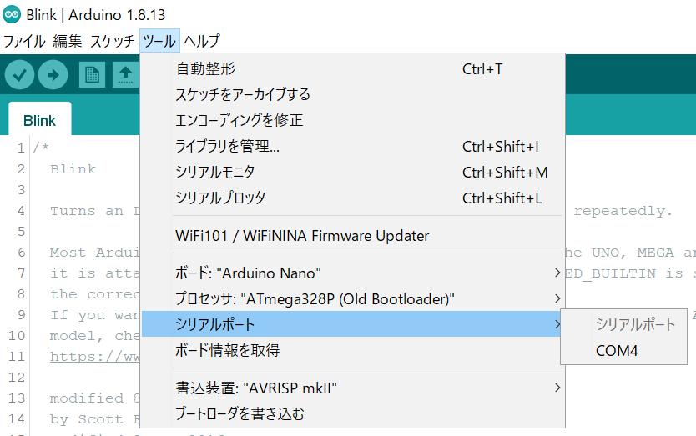
1. 準備
③ PCとマイコンボード（Arduino） の接続方法【マイコンボード接続の度に設定必要】
1. PCとArduinoを用意したUSBケーブルで接続します
ライントレースカーとの接続は
まだ不要です
miniBオス
2. Arduino IDEに接続場所（ポート）を設定します
Windowsマークを右クリック
デバイスマネージャーからポートを確認
COM6
USB－SERIAL CH340（COM#）
#の数字を覚える
左と同じCOM#を選ぶ
（チェックを入れる）

Slide 6
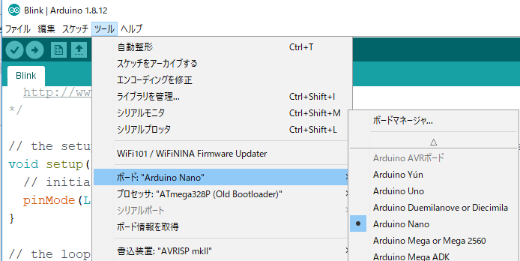
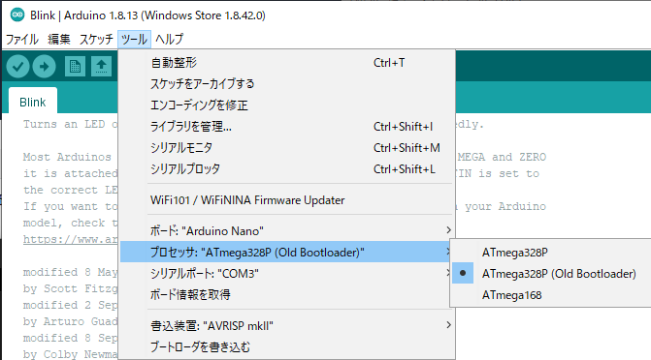
1. 準備
④マイコンボード（Arduino） 用設定【最初のみ】
Arduino IDEで[ツール]→[プロセッサ]で、「Arduino Nano」を選択します
Arduino IDEで[ツール]→[プロセッサ]で、「ATmega328P(Old Bootloader)」を選択します

Slide 7
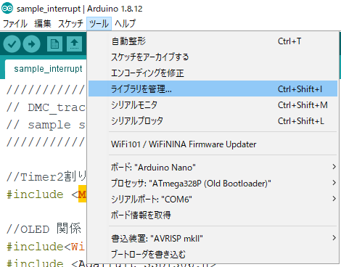
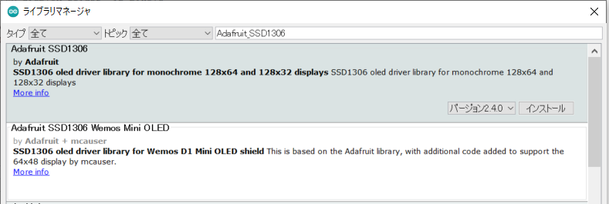
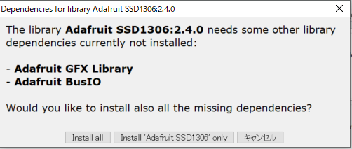
1. 準備
⑤拡張ライブラリの入れ方【最初のみ】
Adafruit_SSD1306
MsTimer2

Slide 8
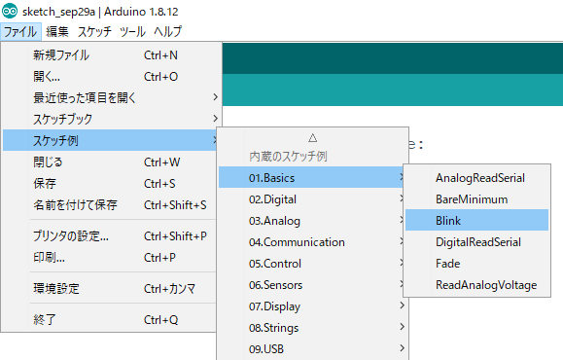
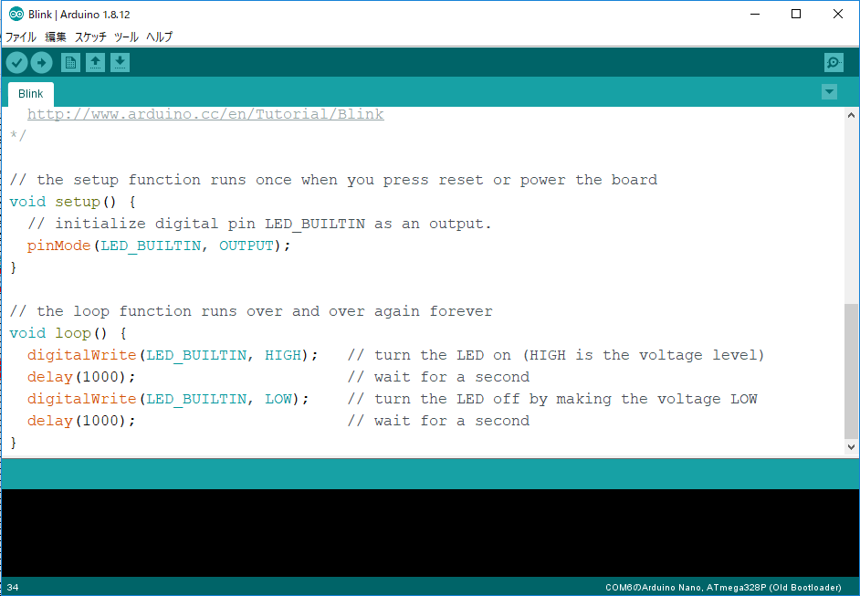
1. 準備
⑥ Blink（LED点滅）サンプルプログラムの開き方
・Arduino IDEを起動
・メニューからサンプルプログラムを呼び出します。
呼び出し方法は、次の通りです。 [ファイル]-[スケッチ例]-[01.Basics]-[Blink]
LED点滅プログラム

Slide 9
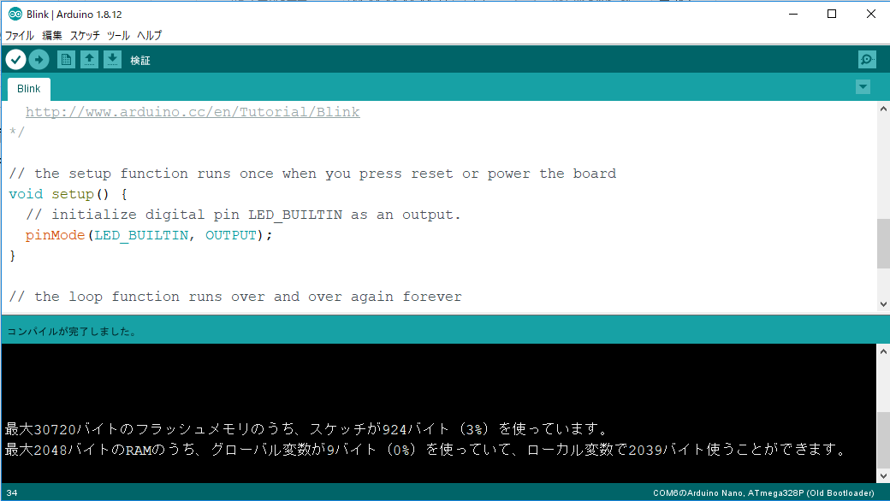

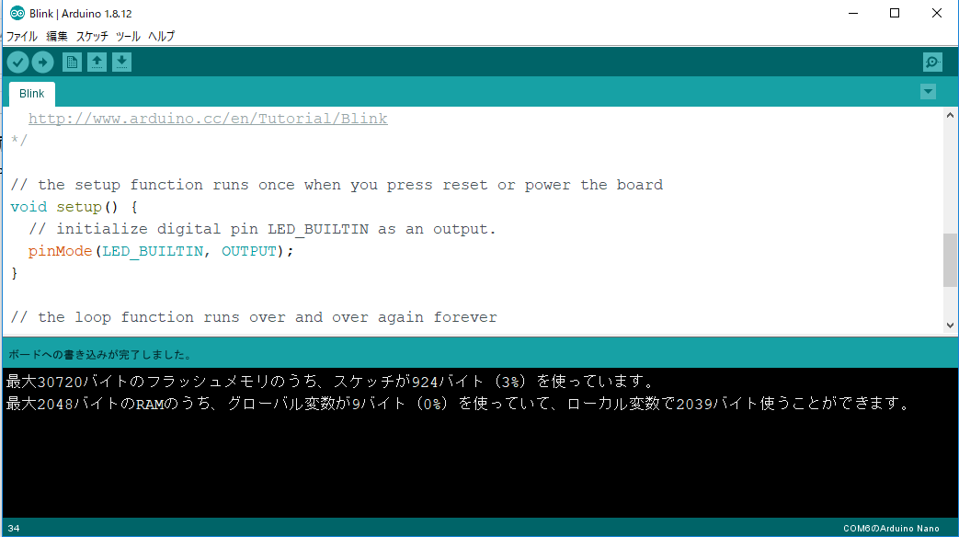
1. 準備
⑦ Blinkプログラムの実行方法
コンパイルのみ
コンパイル エラーが無いか確認してください
書き込み エラーが無いか確認してください
コンパイル及び書き込み

Slide 10
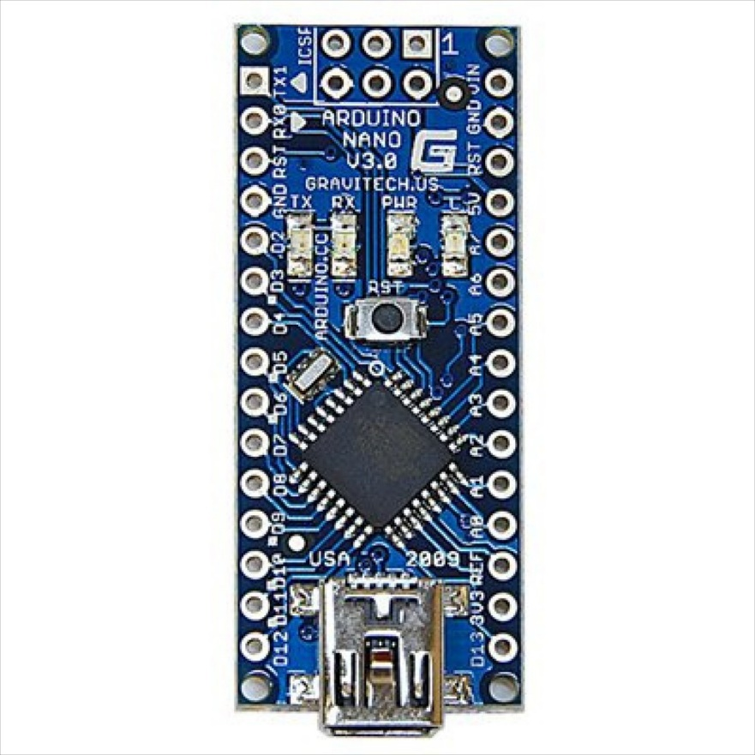
1. 準備
⑧Lチカの確認と早くする・遅くするのプログラム変更方法
マイコンボード上のLEDが点滅しますか？（LEDがチカチカする→Lチカ ）
LEDが１秒おきに点滅します
電源LED（点灯）
通信LED２個 （書き込み時高速点滅）
点滅時間を変更してみましょう
プログラムの以下の部分を変更ます
digitalWrite(LED_BUILTIN, HIGH); // turn the LED on (HIGH is the voltage level)
delay(1000); // wait for a second
digitalWrite(LED_BUILTIN, LOW); // turn the LED off by making the voltage LOW
delay(1000); // wait for a second
Lチカの速さが変わりましたか？色々な数値を入れて試してみましょう

Slide 11
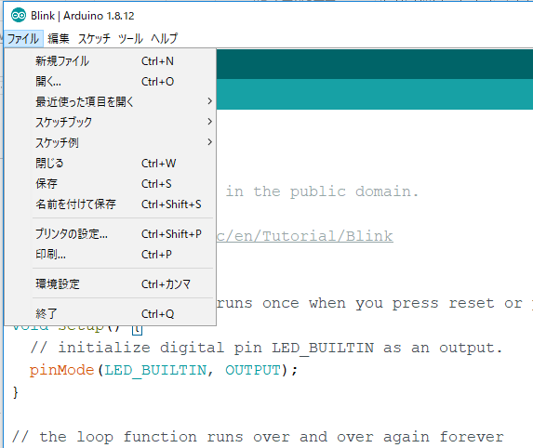
1. 準備
⑨ﾌﾟﾛｸﾞﾗﾑ保存の方法
以下で保存できます

Slide 12
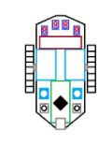
２. それ以上の事をやる時 参考になる情報
⑩ロボットハードについて
・マイコンボードのピン配置
・ロボットの部品配置
・スケッチの記述例
// ピン設定
デジタル出力 13pin ボード上のLED （1で点灯）
デジタル入力 7pin ボード上SW_左（SW-ONで1)
デジタル入力 8pin ボード上SW_右（SW-ONで1)
（ｿﾌﾄでﾌﾟﾙｱｯﾌﾟ設定必要）
アナログ入力 3pin ラインセンサ左(2)
アナログ入力 2pin ラインセンサ左(1)
アナログ入力 1pin ラインセンサ右(1)
アナログ入力 0pin ラインセンサ右(2)
（A/D 0[黒側] -1023[白側]）
アナログ入力 7pin ボード上可変抵抗(VR)左
アナログ入力 6pin ボード上可変抵抗(VR)右
（A/D 0-1023）
デジタル出力 3pin モータ左の向きを指示（0[後進]-1[前進]）
PWM出力 5pin モータ左の速度を指示（0[遅い]-255[速い]））
デジタル出力 2pin モータ右の向きを指示（0[後進]-1[前進]）
PWM出力 6pin モータ右の速度を指示（0[遅い]-255[速い]）
※PWM出力 パルスの幅で強弱を制御できる
ラインセンサ
ハードウエアで決まっている所（変更不可）
// ピン設定
#define LED 13 //Hiで点灯
#define SW_L 7 //SW-ONでLo（ｿﾌﾄでﾌﾟﾙｱｯﾌﾟ設定必要）
#define SW_R 8 //SW-ONでLo（ｿﾌﾄでﾌﾟﾙｱｯﾌﾟ設定必要）
#define LS_L2 3 //外側 A/D（黒側）0-1023（白側）
#define LS_L1 2 //内側 A/D（黒側）0-1023（白側）
#define LS_R1 1 //内側 A/D（黒側）0-1023（白側）
#define LS_R2 0 //外側 A/D（黒側）0-1023（白側）
#define VR_L 7 //A/D 0-1023
#define VR_R 6 //A/D 0-1023
#define MT_PWM_L 5 //（遅い）0-255（早い）で設定
#define MT_DIR_L 3 //（バック）0-1（前進）を設定
#define MT_PWM_R 6 //（遅い）0-255（早い）で設定
#define MT_DIR_R 2 //（前進）0-1（バッグ）を設定
ギアモータ
左輪
右輪
VR右
SW右
DMC提供資料“ライントレースの基礎知識”に書いてある ハードウエアで決まっている所 と対比してみましょう

Slide 13
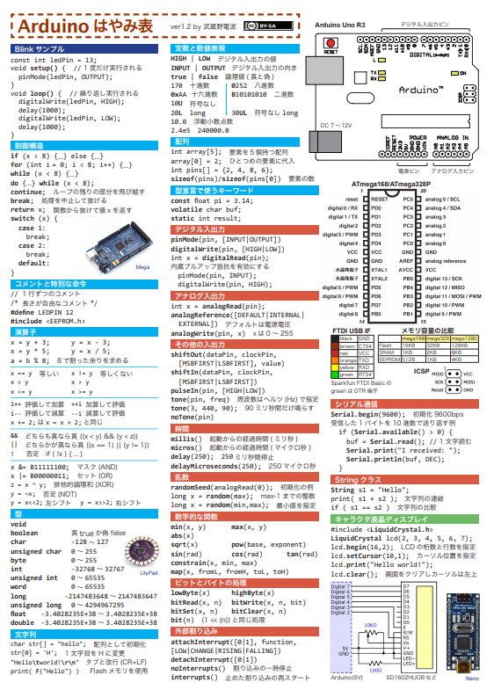
２. それ以上の事をやる時 参考になる情報
⑪ソフトについて（プログラムはスケッチと言う）
・コマンド表
http://www.musashinodenpa.com/arduino/ref/
・はやみ表（右表）
http://www.musashinodenpa.com/arduino/ref/arduinoHH12.pdf
これらのコマンドを使えば工夫しだいで色々できそうですね
⑫コンパイルエラー時の対応
・IDE下のｴﾗｰの文字をコピーして ググれば出てきます

Slide 14
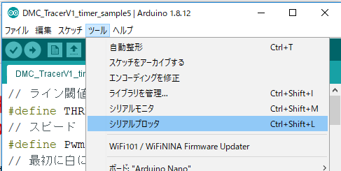
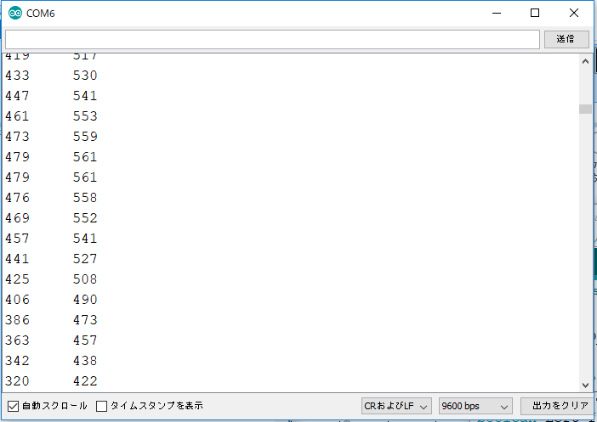
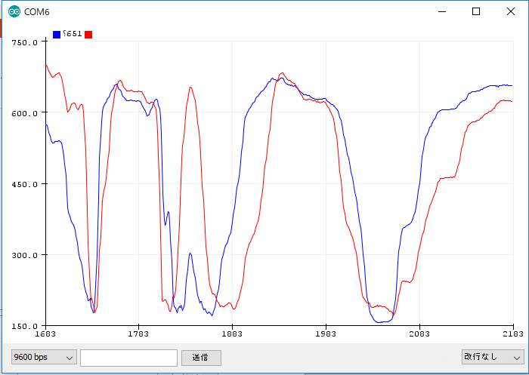
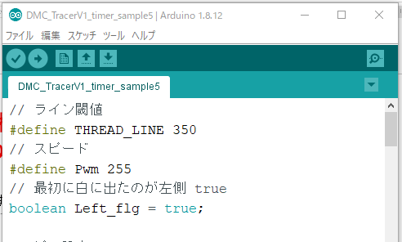
２. それ以上の事をやる時 参考になる情報
ラインセンサーのA/D値等が分かれば 閾値にどの様な数値を入れれば良いか分かりやすいですよね？
シリアルプロッタ
⑬IDEシリアルモニタの使い方
プログラムに以下のようなおまじないを書いておきます
// シリアル通信開始 Serial.begin(9600); //ラインセンサA/D値 ｼﾘｱﾙﾓﾆﾀに出力 Serial.print(analogRead(LS_L2)); //ラインセンサ左外の値を表示 Serial.print("\t"); Serial.print(analogRead(LS_R2)); //ラインセンサ右外の値を表示 Serial.println(""); // 改行
シリアルモニタ
A/D値が表示されますので コピペしてエクセル等でも加工できます

Slide 15
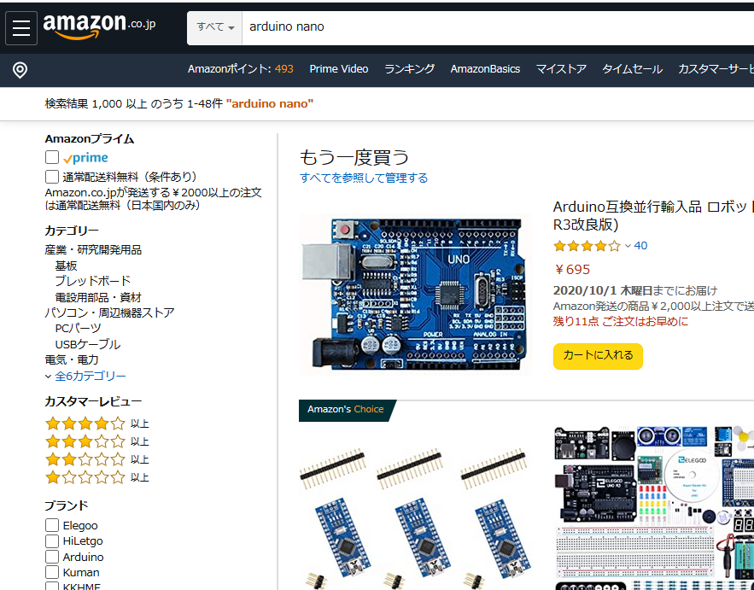
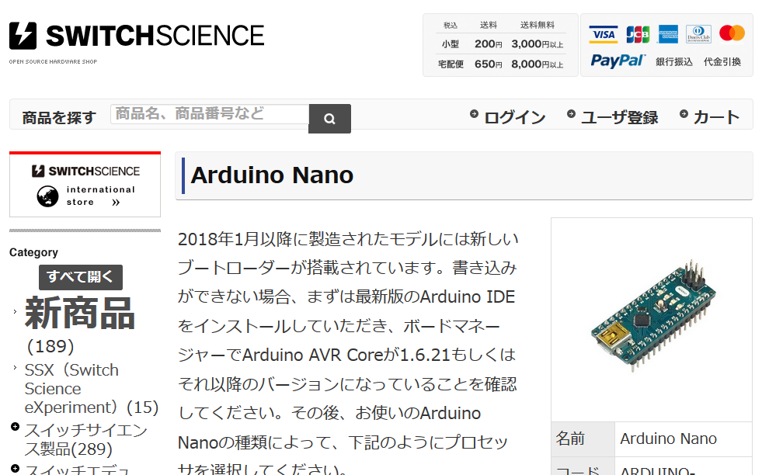
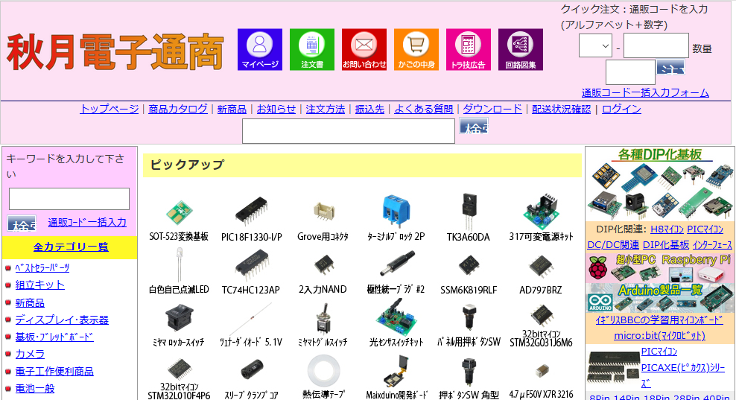
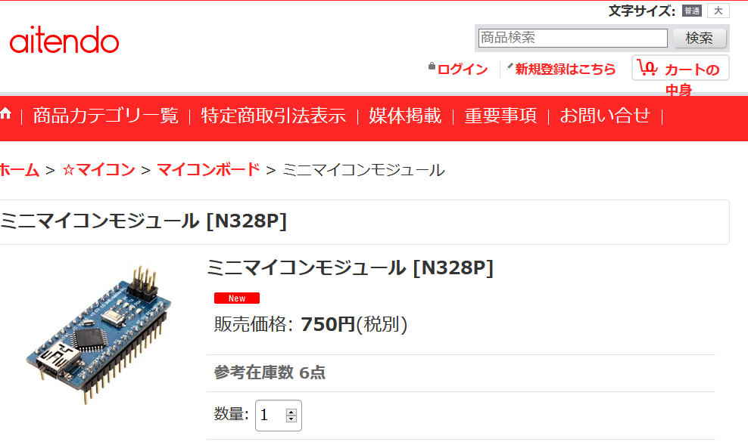
２. それ以上の事をやる時 参考になる情報
⑭購入先
アマゾン
スイッチサイエンス
https://www.switch-science.com/
秋月電子
https://akizukidenshi.com/catalog/
アイテンドー
https://www.aitendo.com/
他にもネットで購入できる所あります

Slide 16
上手くできましたか？ ネットを探せば他にも情報が出てきますので そちらも参考にしてください
終わり

Slide 17
改訂履歴
版 | 内容 | 作成日 | 作成者
第0.9版 | 新規作成 | 20/9/29 | Yamamoto
第0.92版 | Win10 PCにAdruino IDE（1.8.13）を新規インストールし、初版に基づき作業したときに分かった細かな相違点を修正（DMCメンバー公開版） | 20/10/1 | Nagase
第1版 | ・全般：Scratch版と同様な章割りに変更 ・p3：困った時はSlackの活用をすることを記載 ・p4：USBドライバーインストールはWinのみのことを記述 ・p5：ポートナンバーの調べ方を記述 ・p7：インストール不要の拡張ライブラリーの記述削除 ・p12：ロボットの配置、スケッチでの記述、マイコンボードのピン配置を対比して記述 | 20/11/6 | Nagase
第1.1版 | CCライセンス記入 | 21/1/11 | Hirai

